Slide 1
Konkurrere i bridge på like vilkår
Nasjonalt handikap i bridge
fra 2018

Slide 2
Hvordan syns dere det var?
Hvordan var erfaringen i går?
Hvordan vurderer vinnerparet egen spilling?
Vinner dere ofte?

Slide 3
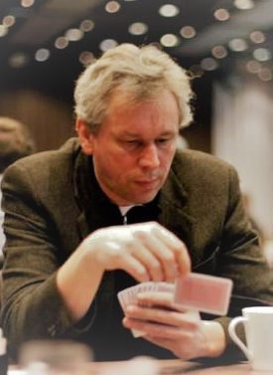
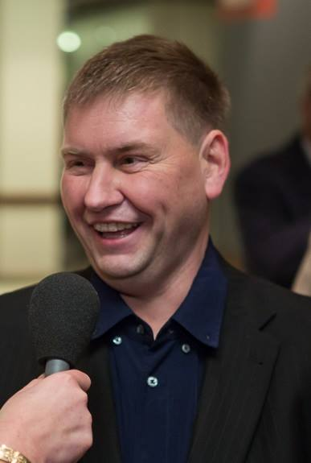
Noen som ville slått disse?

Slide 4
Ideen med handikap
Ved å justere for spillerens handikap, skal spillere på ulikt nivå kunne konkurrere mot hverandre på like vilkår
Handikap, som for eksempel i golf, er en tallverdi som angir spillestyrken
Justeringsfaktoren skal stille spillerne likt, slik at dagsformen avgjør hvem som vinner

Slide 5
Hva er handikap i bridge?
Hver spiller får et handikap som indikerer spillerens aktuelle spillestyrke
52 = helt nybegynner
1 = superstormester
I bridge spiller vi som par, så hvis en spiller med handikap 50 spiller med en med handikap 10, blir parets handikap 30

Slide 6
Hvordan arrangere handikapturnering i bridge?
Makkerparets handikap, blir gjennomsnittet av spillernes handikap
Turneringens handikap blir gjennomsnittet av parenes handikap
Ut fra dette regner Ruter ut parenes forventede resultat
Presterer du bedre enn forventet, får du en god plassering – presterer du dårligere enn forventet, får du en dårlig plassering

Slide 7
Scratch og handikap
Om klubben velger å spille en handikapturnering, kan man også se resultatet som det ville vært uten justering for handikap
Mesterpoeng deles ut på grunnlag av scratch-listen
Mesterpoeng deles ut etter halv skala ut fra resultatet med handikapberegning

Slide 8
Hvorfor handikap i bridge (2)?
Skal man som fersk spiller velge å fortsette med bridge, må man blant annet
  Føle seg inkludert og sett av de andre spillerne i klubben
  Oppleve en viss framgang med egen bridge
Vi tror at handikapturneringer vil være et virkemidler for å nå både a) og b)
Diskuter i par i 5 min hvordan handikap kan være med på å oppfylle a) og/eller b)

Slide 9
Mål med innføring av handikap
Stimulere til økt engasjement, trivsel og deltakelse på klubbkvelder.
Motivere nye spillere til å fortsette med bridge over tid, ved å gi dem en reell sjanse til å konkurrere i klubbturneringene.
Fremme inkludering ved å gjøre det mer attraktivt for rutinerte spillere å spille med de nye.

Slide 10
I Sverige siden 2006
«Två år efter att vi startade med HCP tävlingar ökade dessa stort, vi vet att klubbtävlingarna växte och blev större (fler spelare), vi vet också att vi behöll flera spelare från kursverksamheten då stora klubbar som hade spel flera veckodagar plötsligt kunde erbjuda HCP kväll varje vecka i sitt ordinarie tävlingsutbud. »
Micke Melander, Verksamhetschef Förbundet Svensk Bridge.

Slide 11
Er det vanskelig å gjennomføre?
Alle som kan Ruter lærer seg dette på kort tid
For å kunne arrangere handikapturnering må klubben bruke Ruter
Ca 50 av 330 klubber bruker ikke Ruter
Allan tegner og forklarer hvordan sette opp en handikapturnering

Slide 12
Når er det klart?
Første store handikapturnering under Norsk Bridgefestival i Drammen i sommer
Deretter en gruppe testklubber høsten 2017
For alle fra årsskifte 2018

Slide 13
Hvordan bestemme starthandikap?
Spillerne får et starthandikap satt ut fra antall mesterpoeng i 2011
Vi har ruterrapporter fra 2011
Deretter kjører vi alle Ruterrapporter fra 2011 og fram til i dag gjennom systemet for å justere starthandikapet
Ved lansering vil alle som har spilt mer enn 400 spill de siste årene ha et oppdatert handikap

Slide 14
Hvordan justeres handikapet?
Handikapet justeres etter hver turnering, og oppdateres offisielt månedlig
Handikapet justeres via en formel utviklet av Svensk Bridgeforbund
Testet og brukt både i Danmark og Sverige i flere år
Spesielt interesserte kan få tilsendt denne

Slide 15
Eksempel fra Sverige - visning
https://bjbridge.wordpress.com/resultat-2/om-handicap/

Slide 16
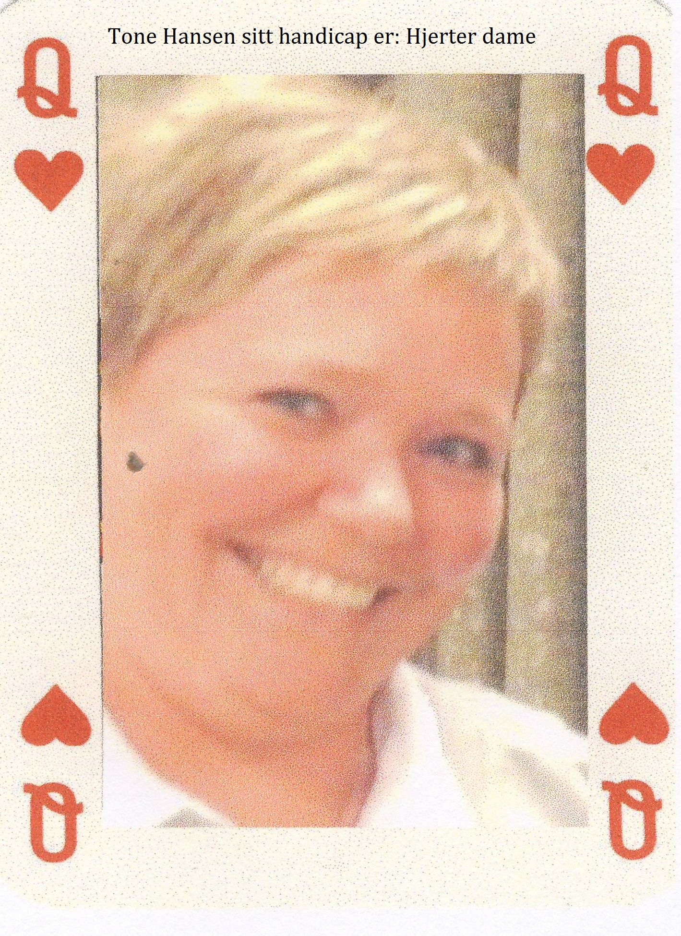
Handikap 52 = kløver 2
Handikap fra 52-1
Som kortstokken
Visuelt vil vi vise spillerens handikap som et kort
I spillerens medlemsprofil

Slide 17
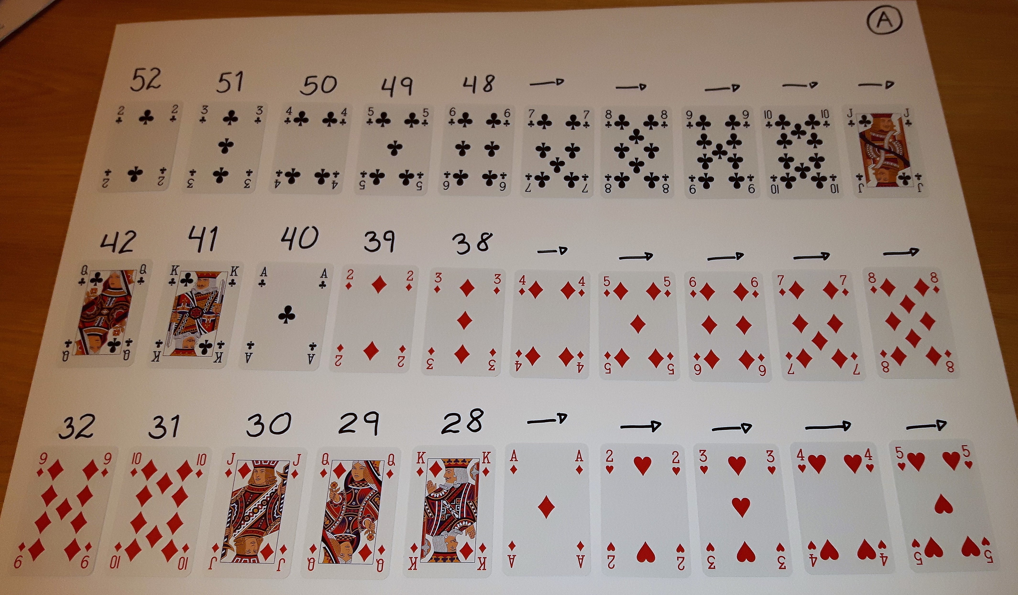
A

Slide 18
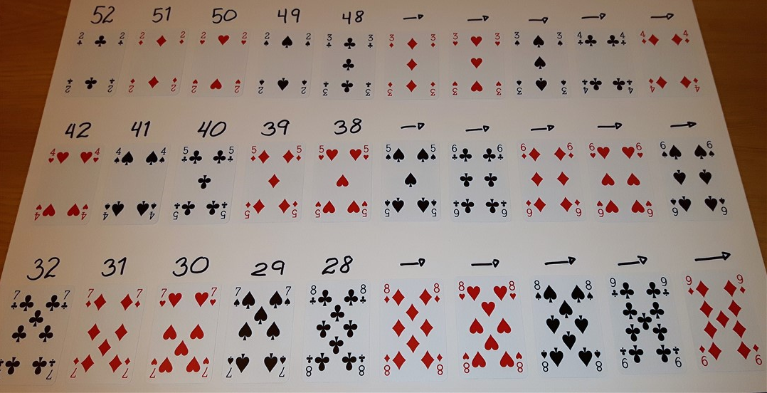
B

Slide 19
Svar på skjema
Skriv på hvilken mesterpoenggrad du har
Sett et kryss om du er tillitsvalgt
Svar på spørsmålene i skjemaet

Slide 20
Handikapturneringer i din klubb
Hva tenker du, vil det passe i DIN klubb?
Hvordan bør dette introduseres for klubbens spillere?
Hvordan kan denne turneringsformen bidra til vekst i klubben?

